Slide 1
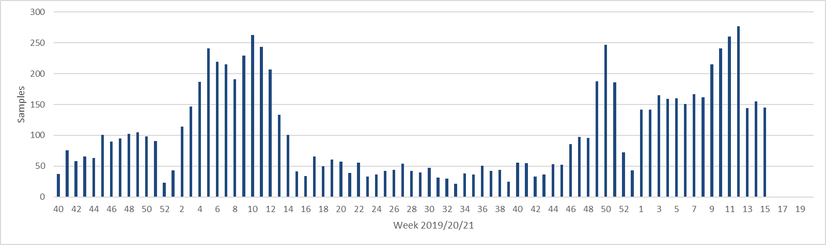
KW15: 137 Einsendungen
KW15: 44 Praxen
2020/21 Sentinel bis KW15: 4026
2019/20 Sentinel
gesamt: 4637
SARS-CoV-2: 6,9%
Rekrutierung neuer Sentinelpraxen
Aktive Betreuung
Kurier
SARS-CoV-2 Diagnostik

Slide 2
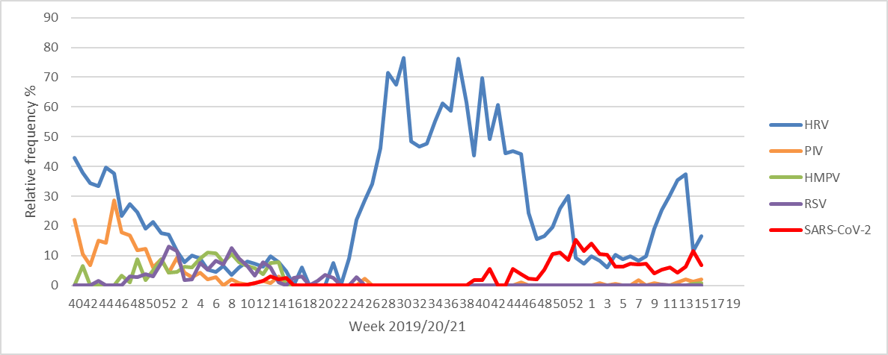
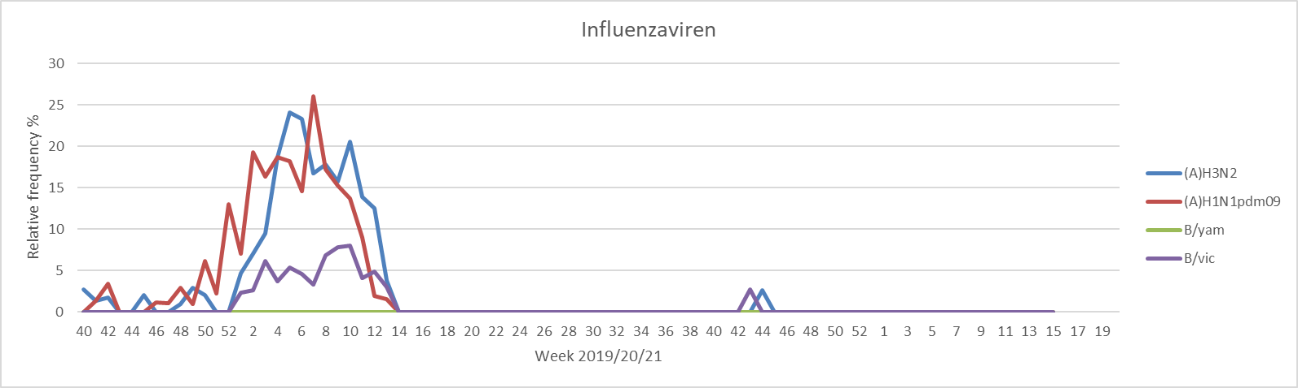
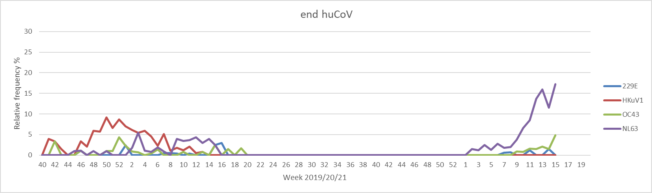
Partieller Lockdown
Lockdown
Ostern

Slide 3
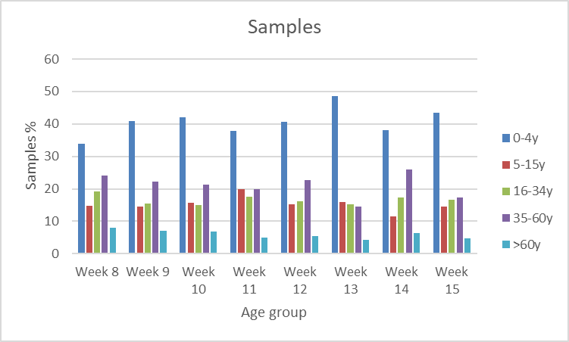
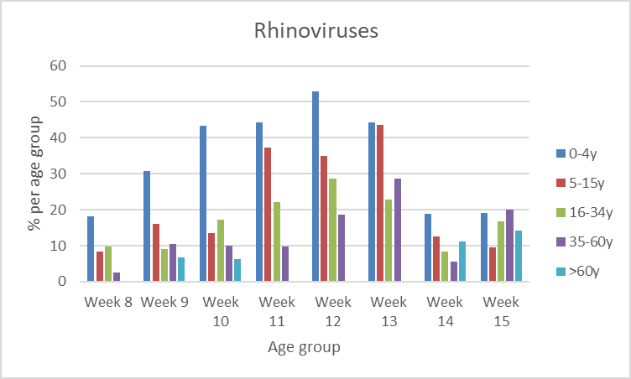

Slide 4
